Slide 1
Principy a mechanismy urbanismu v požární ochraně města České Budějovice
Ing. Lubomír Bureš
náměstek primátorky, statutární město České Budějovice

Slide 2
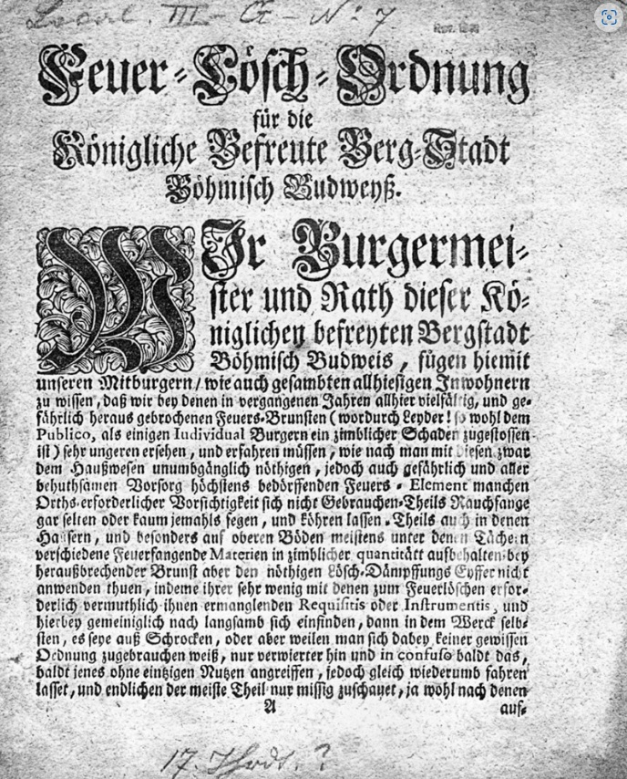
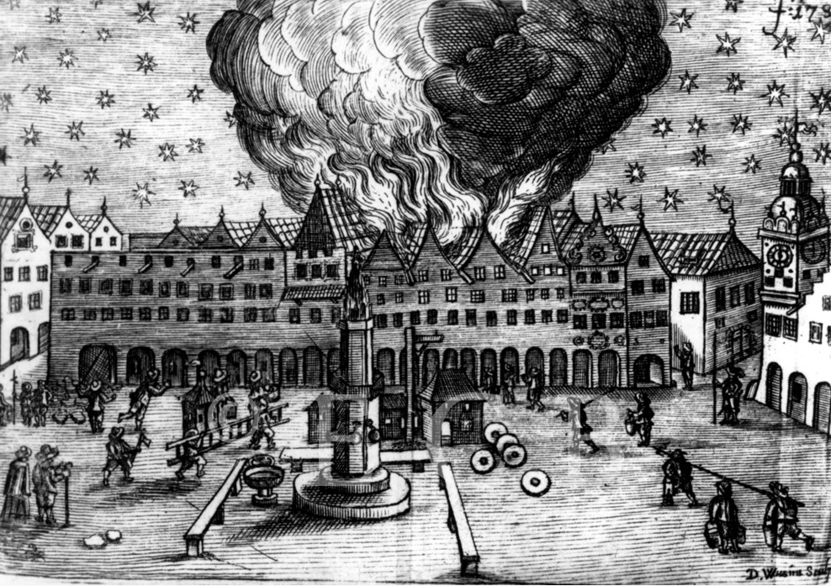
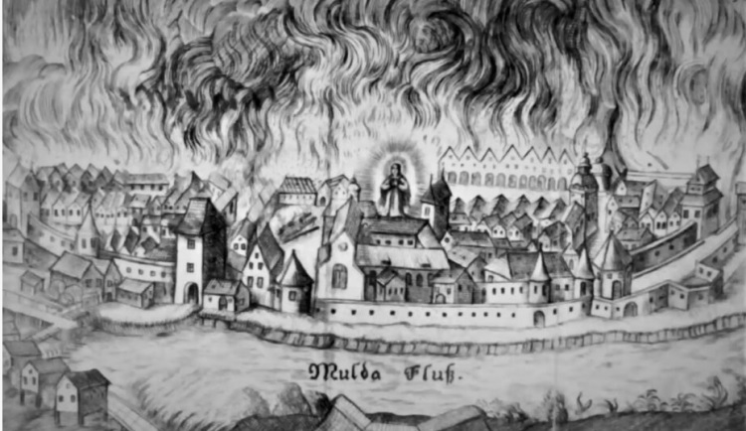
Ti, kdo si nepamatují minulost, jsou odsouzeni k tomu ji opakovat – George Santayana
požár v roce 1597 – vyhořelo celkem 83 nemovitostí
požár v roce 1628 – požárem zničeno 18 domů
požár v roce 1641 – shořelo celkem 226, domů, kostel, 13 věží a na předměstí 64 hospodářských stavení
požární řád vydán v roce 1747, v letech 1830 a 1851 vydán a přepracován hasičský řád
hasičská stráž vzniká v roce 1864

Slide 3
Územní plán města
Zahájeno pořizování územní plánu města, schválení zadání 2020
V červnu 2023 byla ukončena spolupráce s původním zpracovatelem
Úprava zadání byla schválena v září 2023
Výběr nového zpracovatele formou soutěžního dialogu probíhá od dubna 2024 s předpokladem do října 2024
Termín vydání nového územního plánu je konec roku 2028

Slide 4
Územní plán města
Preambule zadání územního plánu říká:
  Chceme, aby se České Budějovice staly nejúspěšnějším regionálním centrem České republiky a územní plán vnímáme jako jeden ze základních nástrojů k dosažení tohoto cíle.
  Vnímáme České Budějovice jako město s cenným přírodním, krajinným, ale i kulturním bohatstvím značné památkové hodnoty, které musí zůstat zachovány. Při respektování těchto hodnot chceme České Budějovice dále rozvíjet jako ekonomicky prosperující středoevropské regionální centrum s vysokou kvalitou života obyvatel a kvalitním, funkčním urbanismem.
  Chceme tvořit město, které je plně srovnatelné s nejmodernějšími evropskými městy stejné velikosti a které baví své občany, ale i sousedy a návštěvníky.
  Chceme, aby České Budějovice měly 135 tisíc obyvatel

Slide 5
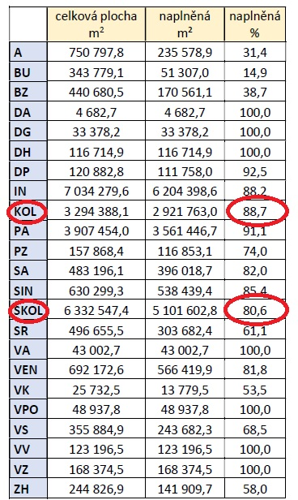
České Budějovice a jeho rozvoj
Návrh Zprávy o uplatňování stávajícího územního plánu konstatuje, že plochy kolektivního bydlení jsou téměř naplněny
Zadání nového územního plánu s cílem zvýšení počtu obyvatel o téměř 30 procent
Město má velmi malý katastr 55 km²
České Budějovice porostou do výšky
Na místě je tedy diskuze o zvýšení podlažnosti v některých lokalitách s charakterem území kolektivní bydlení

Slide 6
České Budějovice a jeho rozvoj
Nežijeme izolovaně – Komise pro rozvoj metropolitní oblasti České Budějovice jako poradní orgán rady města
Necháme si poradit – Workshop České Budějovice - bydlení 2024 s ambiciózním motivem 10 tisíc bytů do 10 let

Slide 7
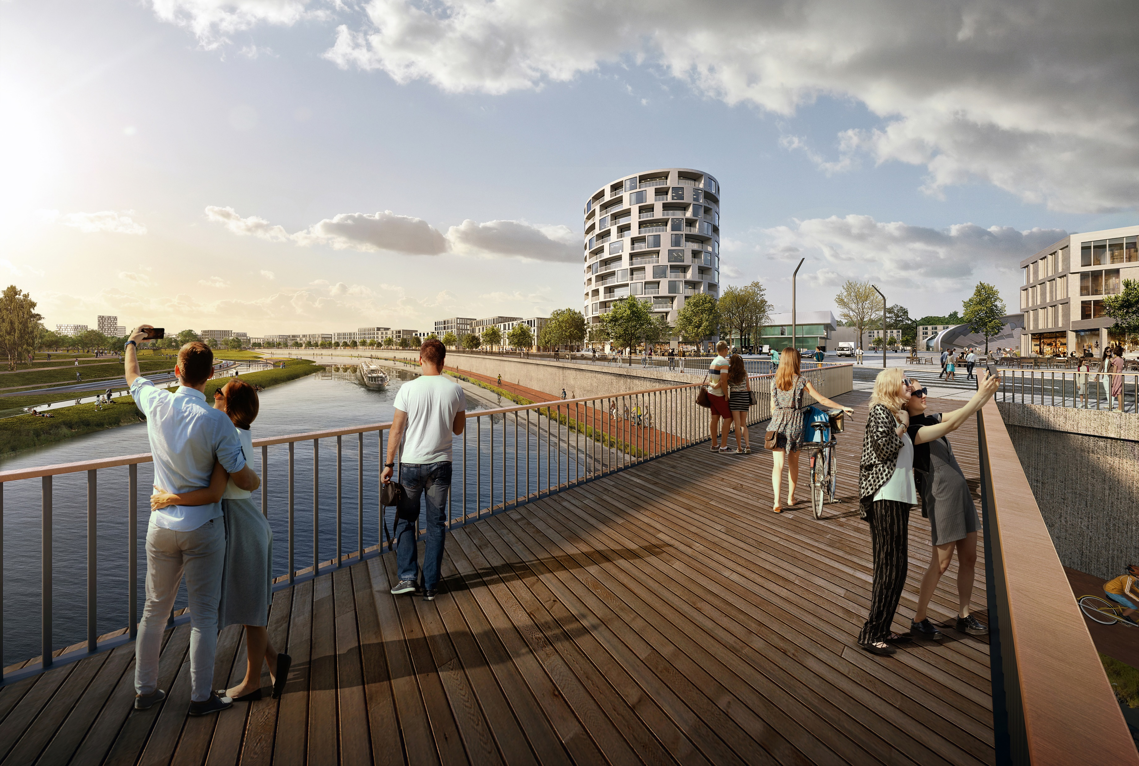
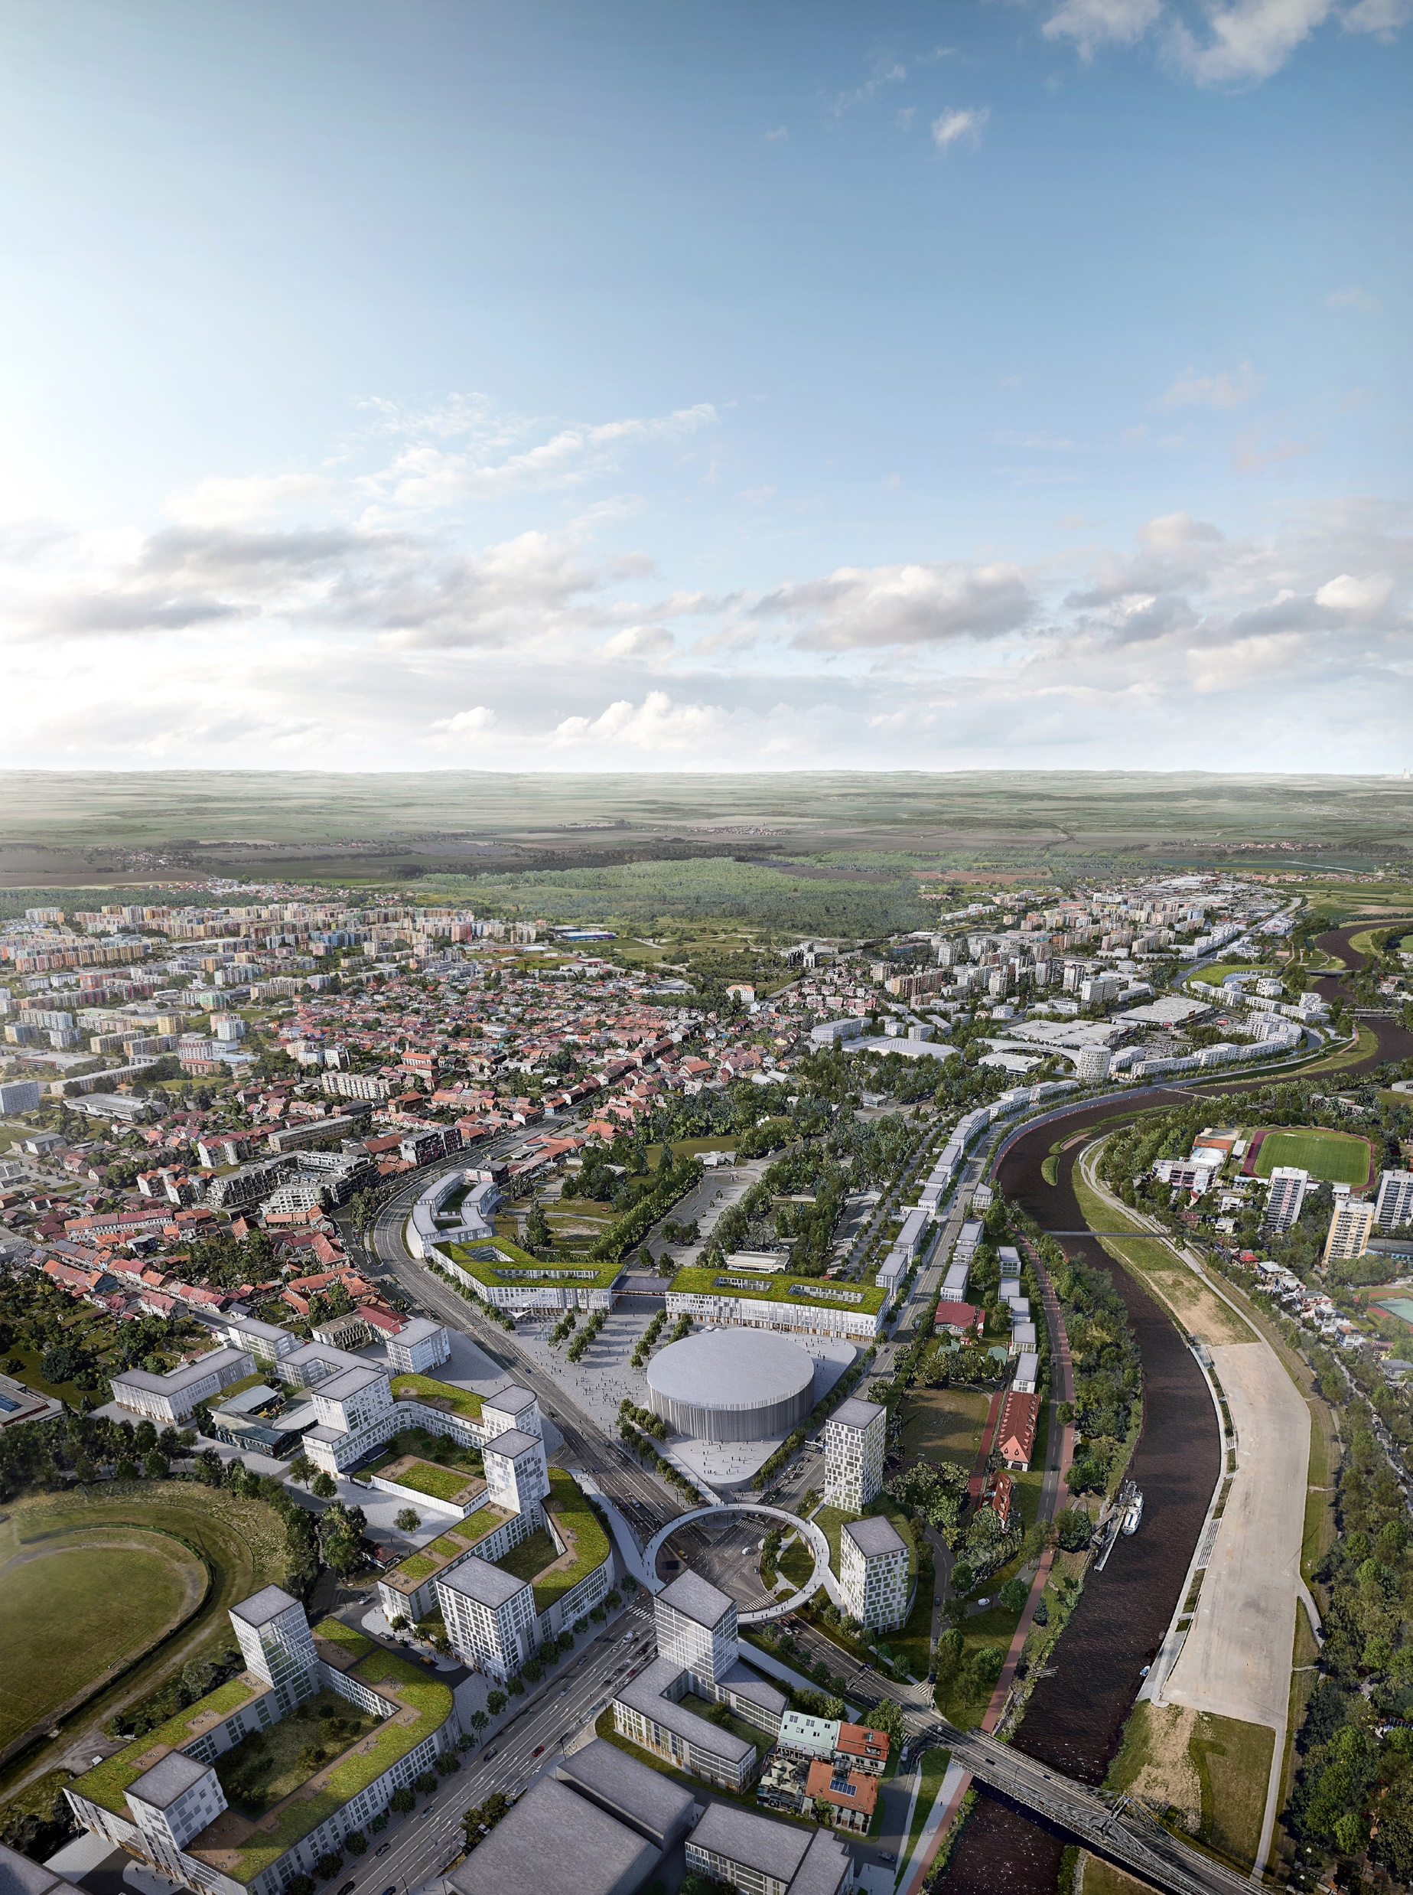
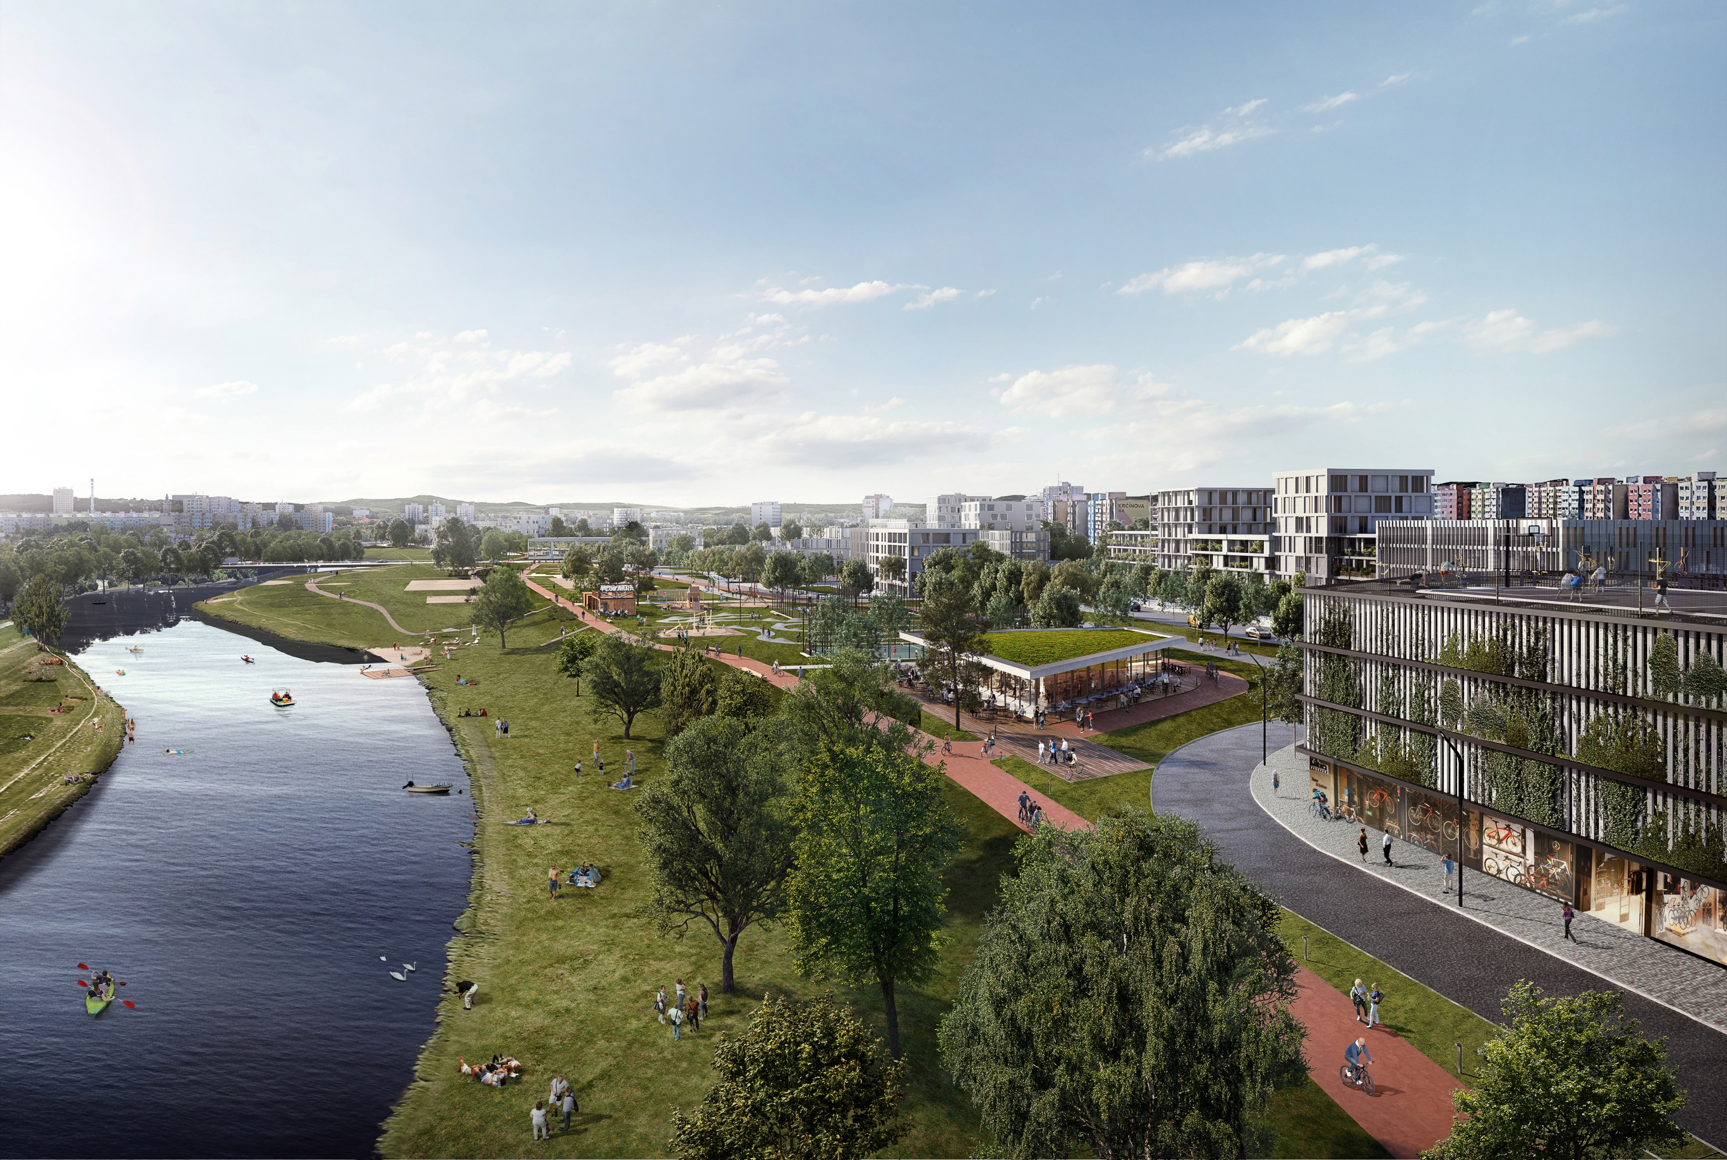
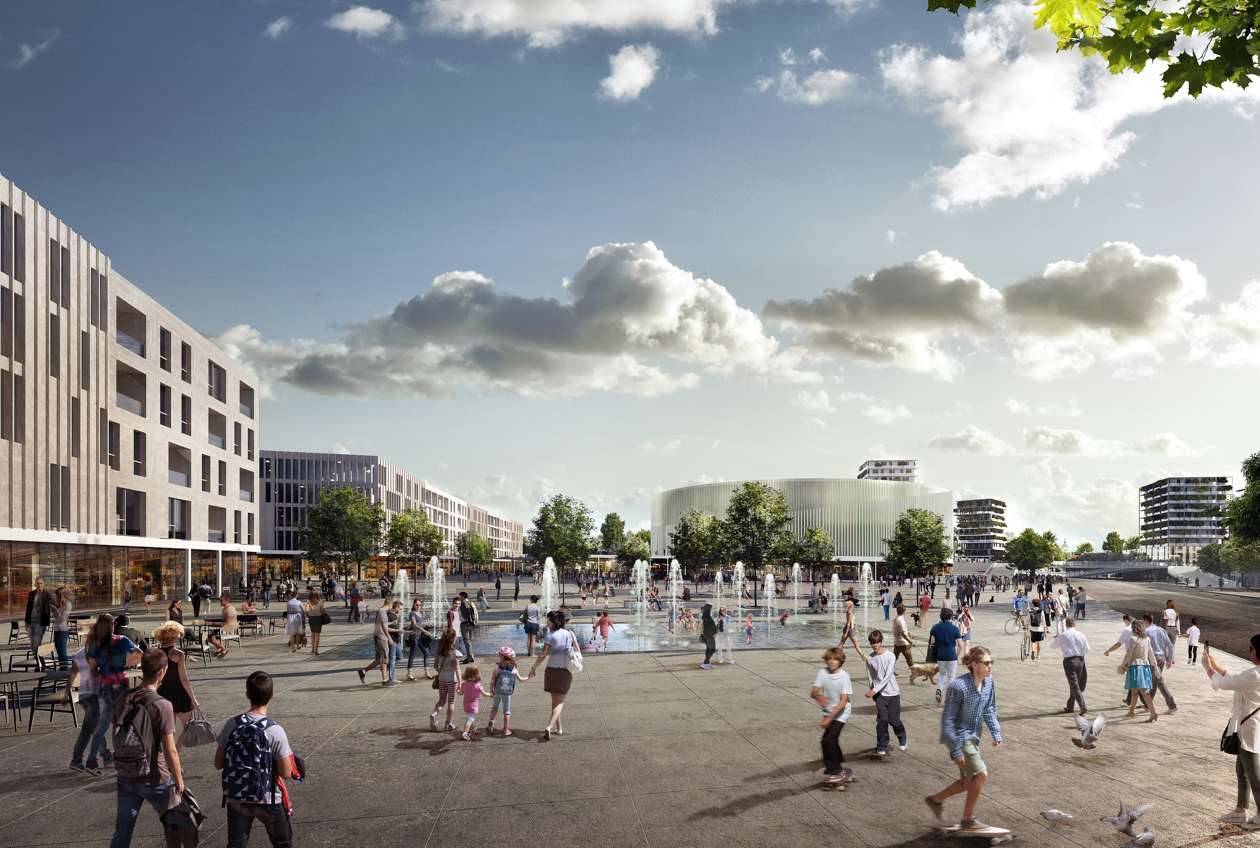
Klíčové studie, rozvojové materiály
Strategický plán, Adaptační strategie na změnu klimatu, Strategický plán udržitelné mobility …
Studie Levý břeh Vltavy, Studie Město a voda, České Budějovice 21 Smart Green City …

Slide 8
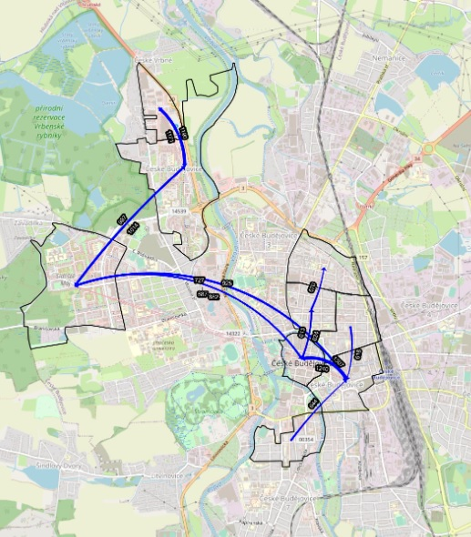
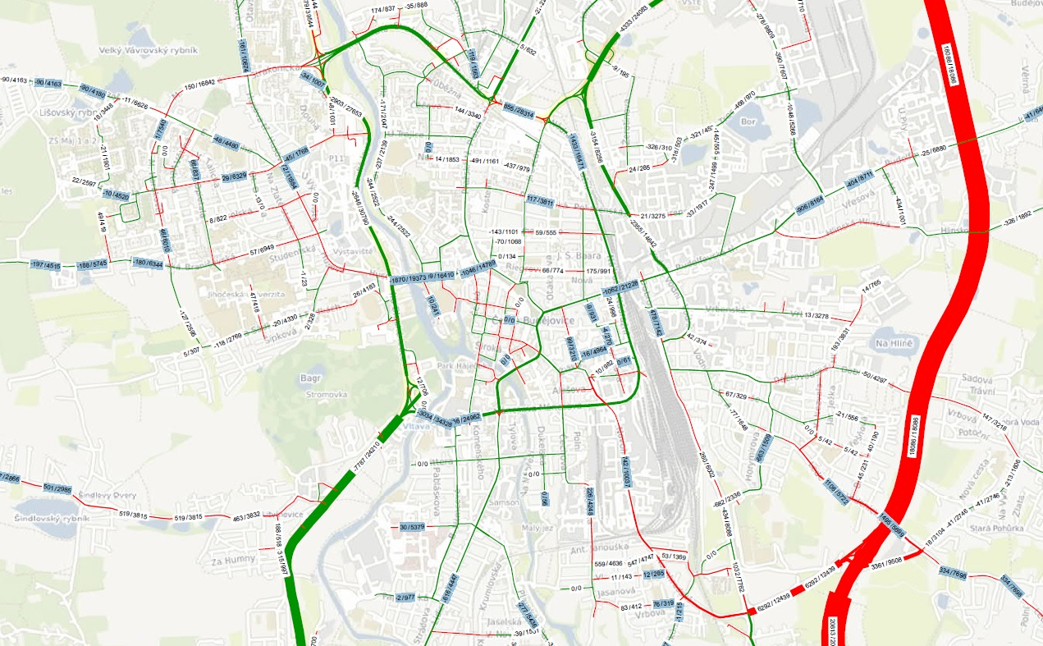
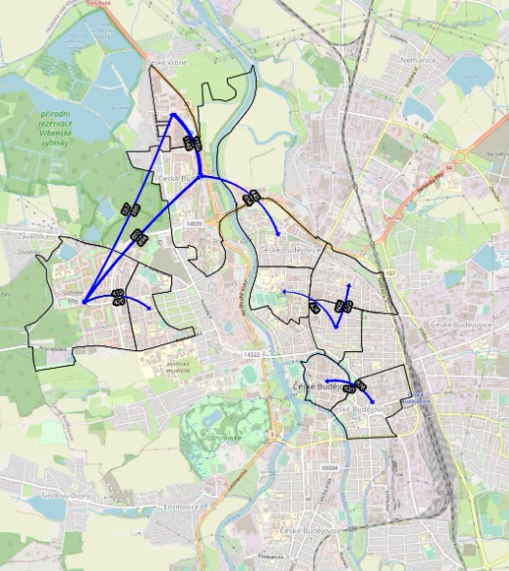
Dopravní modely a pohyby ve městě
Dopravní modely, datové analýzy mobilních operátorů
Iniciátor dopravních staveb
Predikce hustoty provozu
Preference vozidel IZS, křižovatky, vyhrazené pruhy

Slide 9
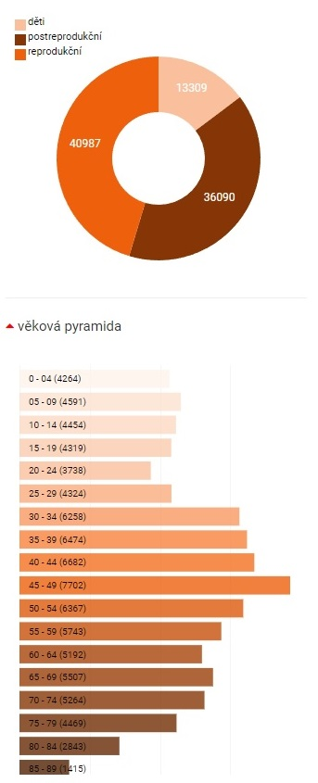
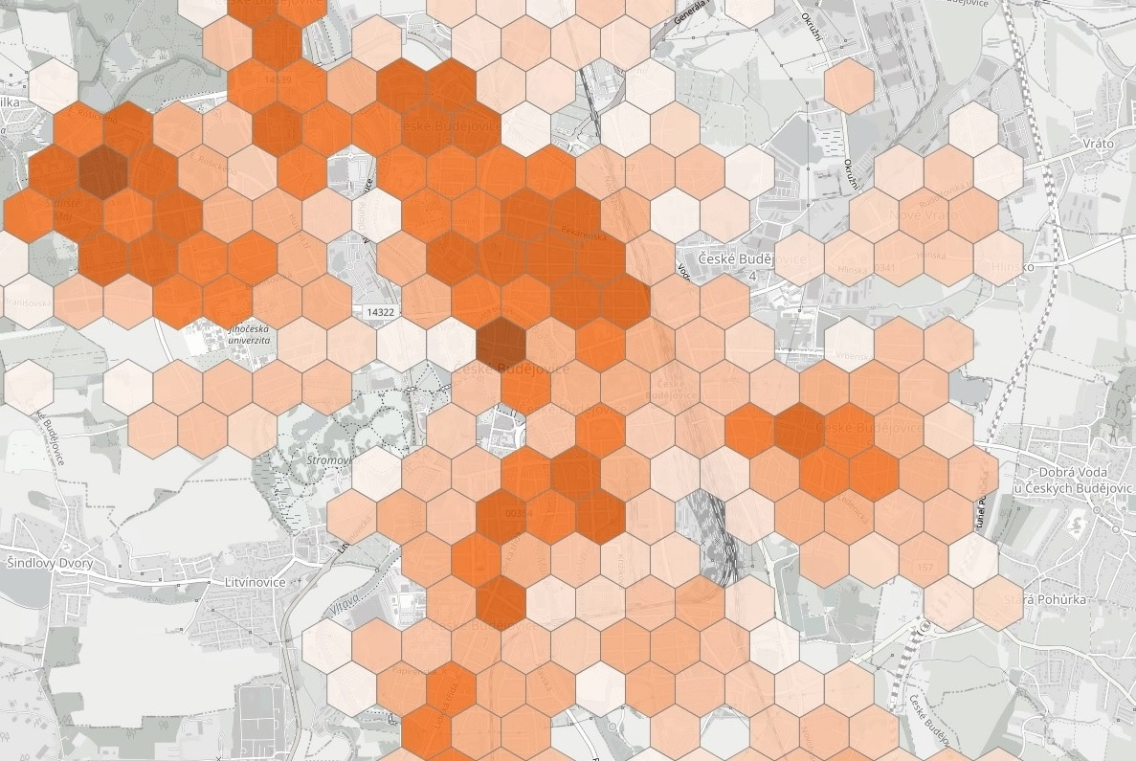
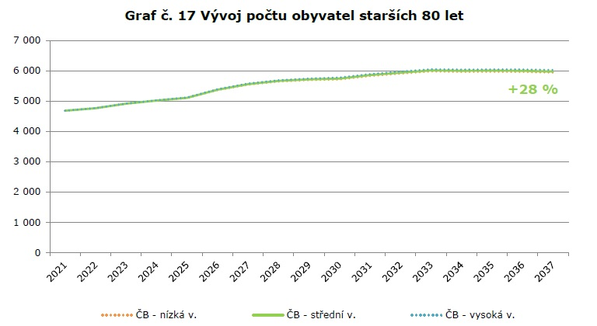
Demografická data
Strategické plánování HZS
Krizové a havarijní plánování HZS
Iniciátor výstavby školských nebo naopak seniorských zařízení

Slide 10
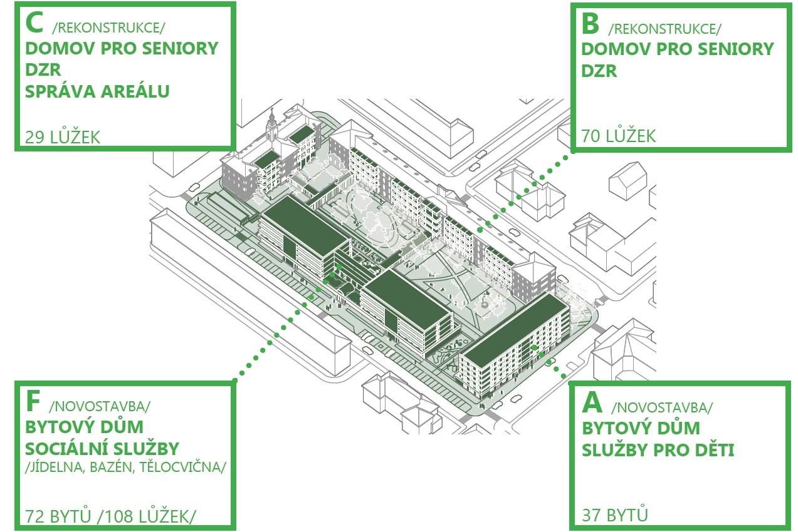
Vyplývající projekty
Krajské centrum sociálních služeb – představený projekt
Další obdobné projekty v různých fázích přípravy na území města

Slide 11
Vzájemná informovanost
Pravidelné konzultace na téma plánovaného rozvoje města se zástupci složek IZS v předstihu před projednáváním jako dotčených orgánů státní správy
Spolupráce umožňuje analyzovat potřeby strategických zájmů HZS v dostatečném předstihu
Hledání průsečíků spolupráce města a složek IZS v oblasti bezpečnosti. Jako příklad je možné uvést spolupráce HZS a PČR s Dopravně informačním a řídícím centrem města

Slide 12
Spolupráce s investory, kontribuce
Stavební zákon nově rozšiřuje možnosti uzavírání plánovacích smluv jako reakci na aktivitu některých měst při tvorbě zásad pro spolupráci s investory
Plánovací smlouvy je možné uzavírat nejen při změně územně plánovací dokumentace, ale při realizaci jednotlivých projektů
Město spolupracuje s renomovanou advokátní kanceláří na tvorbě zásad plánovacích smluv
Otázkou jsou možnosti kontribucí ve prospěch požární ochrany

Slide 13
Městské projekty
Vznik projektů v ideové fázi – přípravné výrobní výbory
Limity projektů – životní prostředí, památková ochrana, doprava, požární ochrana, sítě, územní plán
Výrobní výbory, účast pracovníků magistrátu města – životní prostředí, památková péče, doprava, územní plán, správa veřejných statků
V rámci struktur magistrátu města absentuje odborné zastoupení problematiky požární ochrany v podobě samosprávného pracoviště

Slide 14
Shrnutí oblastí spolupráce města a HZS
Informování o předpokládaných změnách územního plánu, rozsáhlých územních studií v dostatečném předstihu
Informování o rozsáhlých developerských projektech
Sdílení využitelných dat pořizovaných městem ve prospěch HZS
Spolupráce v oblasti dopravy (průjezdnost, vyhrazené pruhy, dopravní priorita)
Priority investic do vodohospodářské sítě
Prověření možností kontribucí ve prospěch požární ochrany ve formě plánovacích smluv

Slide 15
Děkuji za pozornost
Ing. Lubomír Bureš, statutární město České Budějovice, buresl@c-budejovice.cz

